Slide 1
Manteca de cerdo vs Aceites vegetales
¿Cuál es mejor?

Slide 2
Los ácidos grasos son necesarios como fuente de energía, además de cumplir con funciones de carácter metabólico y estructural en el cuerpo humano
Cabe recalcar que, en gran parte de los alimentos, incluyendo la manteca de cerdo y los aceites vegetales contienen cierto tipo de grasas

Slide 3
Pero... ¿Cuales son esos ácidos grasos?
Saturadas (AGS): Predominan los alimentos de origen animal pero también se encuentran en alimentos de origen vegetal como aceites de coco, palma.
Poliinsaturadas (AGP): Predominan principalmente en pescados y aceites de origen vegetal (soya, maíz, girasol).
Monoinsaturadas (AGM): Principalmente se encuentran en aceites y grasas culinarias como mantequilla, margarina, tocino, manteca de cerdo, aceite de oliva y aguacate.

Slide 4
¿Sabías qué?
El colesterol es una de las grasas imprescindibles en nuestro organismo por sus funciones celulares y metabolicas
Las grasas monoinsaturadas y polinsaturadas en cantidades moderadas son benéficas para la salud
El colesterol de tipo LDL es el encargado de llevar colesterol a las células y depositarlo en los tejidos, pero un exceso puede provocar un daño a la salud
El colesterol de tipo HDL es el encargado de reducir el colesterol en la sangre

Slide 5
¿Qué efecto tiene los tipo de grasa en cada tipo de colesterol?
Tipo de colesterol | Saturadas | Monoinsaturadas | Poliinsaturadas
HDL | Aumentan | Aumentan | Disminuyen
LDL | Aumentan | Disminuyen | Disminuyen

Slide 6
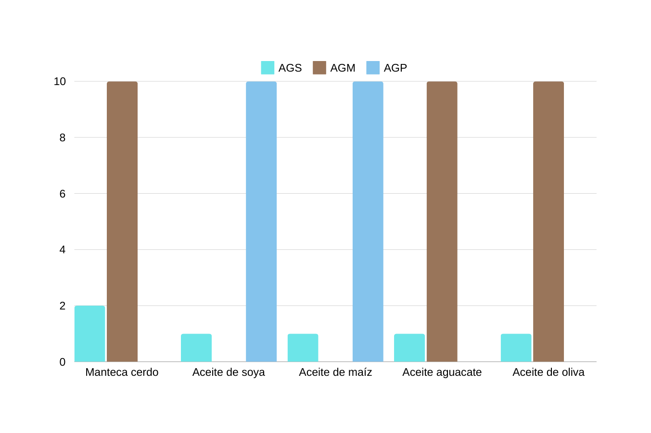
Entonces... ¿Qué tipo de grasa conviene consumir?
De acuerdo con la tabla y el gráfico, la manteca de cerdo como el aceite de aguacate y de oliva son las grasas recomendables para cocinar nuestros alimentos.

Slide 7
Freír nuestros alimentos con aceites vegetales tiene que ser más saludable que cocinar con manteca de cerdo, pero ¿Es correcto?
Nosotros, al cocinar con cualquier tipo de aceite vegetal, al calentarlo en un sartén ya sea a temperatura baja, media o alta, entrará en un proceso denominado “punto de humo”
El aceite comenzará a oxidarse, es decir, empezará a cambiar de color y a humear por lo que comenzarán a degradarse los compuestos benéficos y se empezarán a producir sustancias químicas que al consumirlas o inhalarlas se corre el riesgo de padecer cáncer o enfermedades cardiacas

Slide 8
La grasa o manteca de cerdo al calentarse, no produce sustancias químicas que puedan provocar cáncer o enfermedades cardiacas
Es baja en sodio y es rica en calcio, vitaminas B, C, D y en minerales como fósforo y hierro
Al no tener sabor ni olor, puede ser utilizada para cualquier preparación sin alterar el sabor de la comida
fuente:
Nation. Cocinar con grasa de cerdo es mucho mejor que con aceite de oliva o girasol. 2019. 1-12 p. Cocinar con grasa de cerdo es mucho mejor que con aceite de oliva o girasol _ Nation.pdf
Organización Mundial de la Salud para la Alimentación y la Agricultura (FAO). Grasas y ácidos grasos en la nutrición humana. 2008. 21-37. https://www.fao.org/3/i1953s/i1953s.pdf

